Slide 1

Universidad Autónoma del Estado de México
Facultad de Contaduría y Administración
Facultad de Turismo
U.A. Administración del Factor Humano
Especialidad en Administración de Empresas Turísticas
SELECCIÓN DE PERSONAL
Dra. en C.E.A. María del Rocío Gómez Díaz
Septiembre de 2019

Slide 2
Guión explicativo
El presente material ha sido elaborado para el curso de la unidad de aprendizaje Administración del Factor Humano en la Especialidad en Administración de Empresas Turísticas que se imparte en la facultad de Turismo.
Las diapositivas que aquí se presentan corresponden a la unidad de competencia 2 en la segunda parte del punto 2.4: Selección de personal. Incluye aspectos teóricos, ejemplos y material gráfico que permiten al docente exponer de una manera clara y amena los temas y a los estudiantes una mejor comprensión de los mismos.

Slide 3
Tabla de Contenido
1
Antecedentes
2
3
Importancia
4
Conceptualización
6
Obtención de información
5
Proceso de selección
Exámenes de selección
7
8
Cociente de selección
9
Evaluación y control de los resultados
10
Decisión de contratar
11
Conclusiones
Referencias

Slide 4

Antecedentes
La selección de personal forma parte del proceso de provisión de recursos humanos, es el paso que sigue después del reclutamiento.
El propósito principal es escoger y clasificar a los candidatos adecuados para las necesidades de la organización.

Slide 5

Conceptualización
La selección es el proceso mediante el cual se elige a las personas que tienen las calificaciones pertinentes para cubrir las vacantes de puestos existentes o planeados.
Bohlander (2018:244)

Slide 6


Conceptualización
Consiste en elegir a la persona adecuada para el puesto adecuado, buscando entre los candidatos reclutados a los más adecuados para los puestos disponibles.

Slide 7
IMPORTANCIA
La selección de los empleados correctos es importante por tres razones:
1. Desempeño. Los empleados que poseen las habilidades correctas harán un mejor trabajo por usted y la empresa; los que carecen de esas habilidades no lo harán de manera eficaz,
por lo que su desempeño y el de la empresa se verán afectados.
El momento para eliminar a los aspirantes indeseables es antes de contratarlos, no después.
2. Costos es importante porque es costoso seleccionar empleados. Incluso
la contratación y capacitación, el tiempo de entrevistas y la
verificación de referencias, así como los gastos que generan las pruebas.
3. Obligaciones legales es una contratación incompetente se presentan implicaciones legales.

Slide 8

Consideraciones en la Selección
Entre otros aspectos es necesario evaluar:
Eficiencia y eficacia de la persona en el puesto
Condiciones físicas, psicológicas, de comportamiento y desempeño.
Conocimientos, habilidades, aptitudes, actitudes y competencias específicas
La capacidad de aprender y la manera de realizar una tarea.

Slide 9
Obtención de la información sobre el puesto
Descripción y análisis de puesto
Aplicación de la técnica de los incidentes críticos (prudencia del jefe inmediato sobre habilidades y comportamientos).
Requisición de personal (revisar especificación de requisitos).
Análisis de puesto en el mercado (algún puesto nuevo)
Hipótesis de trabajo (idea aproximada del contenido del puesto y exigencias)
Competencias individuales requeridas (habilidades y competencias que la organización necesita.

Slide 10
Obtención de la información sobre el puesto
Análisis de puestos
Técnica de los incidentes críticos
Requisición de personal
Análisis de puestos en el mercado
Hipótesis de trabajo
Ficha de especificaciones o profesiográfica
N
Elección de técnicas para la selección del ocupante
Entrevistas
Pruebas o exámenes de conocimiento o capacidad
Exámenes Psicométricos
Exámenes de personalidad
Técnicas de simulación

Slide 11
Proceso de selección
Candidatos captados por el reclutamiento
>>Entrevistas
>>Exámenes de conocimiento
>>Exámenes psicométricos
>>Exámenes de personalidad
>>Dramatización
>>Técnicas de simulación
Candidatos seleccionados enviados a los gerentes
Entrada
Proceso
Salida
Fuente: Chiavenato, 2019

Slide 12
X
Y
Especificaciones del puesto
Características del candidato
vs
Lo que requiere el puesto
Lo que ofrece el candidato
SELECCIÓN COMO PROCESO
DE COMPARACIÓN
vs
Análisis y descripción de puestos para determinar los requisitos que el puesto exige a su ocupante
Técnicas de selección para identificar los requisitos personales para ocupar el puesto deseado
vs

Slide 13
La selección como proceso de decisión
Modelo de colocación
Un candidato
para una vacante
C
V
Modelo de selección
Varios candidatos
para una vacante
C
C
V
C
Modelo de clasificación
Varios candidatos para varias vacantes
C
V
C
V
C
V

Slide 14
Exámenes de selección
De acuerdo con el método
Orales: entrevista con preguntas especificas.
De acuerdo al área de conocimiento
Generales: evalúan conocimientos generales.
De acuerdo con su forma
Tradicionales: de forma expositivo, miden un área pequeña del conocimiento.
Escritas: pruebas de pregunta y respuesta.
Realización: ejecución de un trabajo o tarea
Especificas: conocimientos técnicos y específicos de acuerdo al puesto.
Objetivos: estructura de examen.

Slide 15

Tipos de prueba
Opción simple
Verdadero o falso
Llenar los espacios en blanco
Relación múltiple
Se tienen de 3 a 5 opciones diferentes
Relación de Columnas

Slide 16

En el proceso de decisión, la selección de personal admite 3 modelos de comportamiento:
Modelo de colocación
Modelo de selección
Modelo de clasificación

Slide 17
Como base para el programa de clasificación existen 2 requisitos
Técnicas de selección
Entrevista de selección. Técnica más común, es imprecisa y subjetiva y es la que mayor influencia tiene en la decisión final. Es un proceso de comunicación. Para mejorar el grado de confianza y validez de la entrevista es necesario:
  Capacitación adecuada de los entrevistadores. Eliminar barreras personales y de prejuicios para permitir autocorrección y transformar la entrevista en un instrumento objetivo de evaluación (examinar prejuicios personales y eliminarlos; evitar preguntas capciosas; escuchar con atención al entrevistado y mostrar interés; motivar al entrevistado para que pregunte sobre la organización o el empleo; Evitar clasificar a los candidatos).

Slide 18
Construcción del proceso de la entrevista.
Entradas:
Preguntas y estímulos
Entrevistador
Entrevistado
Salidas:
Respuestas, reacciones y realimentación
Fuente:
Chiavenato (2019:152)

Slide 19
Tipos de entrevista
Entrevista totalmente estandarizada (estructurada, cerrada y directa)
Entrevista estandarizada solo respecto de las preguntas (permite preguntas abiertas)
Entrevista dirigida (no especifica preguntas sino solo el tipo de respuestas deseadas)

Slide 20
  Etapas de la entrevista de selección
Preparación de la entrevista
No improvisar, necesita cierta planeación o preparación.
Ambiente
Neutralizar posibles ruidos o interferencias externas, considerando aspecto físico (privado y confortable) y psicológico (ameno y cordial)
Desarrollo de la entrevista
debe ser elegante y hacer una señal clara que la entrevista terminó.
Cierre de la entrevista
El entrevistador obtiene y proporciona información;
Evaluación del candidato
Analizar inmediatamente respuestas y comportamiento del candidato al terminar la entrevista y tomar decisiones

Slide 21

  Exámenes de conocimientos o habilidades.
Instrumento objetivo para evaluar los conocimientos y habilidades adquiridas a través del estudio, la práctica o el ejercicio, para medir el grado de conocimiento profesional o técnico; el grado de capacidad o habilidad.
  Clasificación de las pruebas de acuerdo con el método
  Pruebas orales
  Pruebas escritas

Slide 22
Tipos de exámenes de conocimientos o habilidades.
Clasificación de pruebas de acuerdo al área de conocimientos.
  Pruebas generales (conocimiento generales)
  Pruebas específicas (conocimientos técnicos y específicos)
Clasificación de pruebas de acuerdo con su forma
  Pruebas tradicionales (miden totalidad del conocimiento)
  Pruebas objetivas. Exámenes (opción simple, llenar espacios en blanco, opción múltiple, relación de columnas, pruebas mixtas).

Slide 23
Exámenes psicométricos (tests psicológicos).
Medida objetiva y estandarizada de modelos de conducta; aptitudes y habilidades. Son válidos y precisos. Existe una teoría de Thurstone que es una perspectiva sobre las aptitudes.
  Factor V o comprensión verbal
  Factor W o facilidad de palabra (Word fluency)
  Factor N o factor numérico
  Factor S o de las relaciones espaciales
  Factor M o memoria de asociación
  Factor P o rapidez de percepción
  Factor R o de razonamiento
  Factor G o general (inteligencia emocional)

Slide 24
Exámenes de personalidad.
Determinar rasgos de personalidad determinados por el carácter o temperamento. Son genéricos por que revelan rasgos generales de la personalidad, exigen participación de un psicólogo.
Técnicas de simulación. Estudio en grupo, método verbal o realización a la acción social. Es dramático por que se reconstruye un escenario en el momento con acontecimientos que se pretende estudiar y analizar de la manera más cercana a la realidad. Esto permite analizar y diagnosticar el esquema de conducta.

Slide 25
Elección de las técnicas de selección
Una vez que se tiene la información de los puestos vacantes, el paso siguiente es elegir las técnicas de selección convenientes para escoger a los candidatos adecuados.
Proceso de selección
Selección con un único acto para decidir
Selección secuencial de dos actos de decisión
Selección secuencial de tres actos de selección
Selección secuencial en cuatro o más catos de decisión
Una vez tomada la decisión final de admisión, el candidato debe pasar un examen médico y una verificación de su registro personal y profesional.

Slide 26
Evaluación y control de los resultados
Para medir la eficiencia del proceso es necesario considerar una estructura de costos que permita un análisis adecuado
  Costos de personal
  Costos de operación
  Costos adicionales
Para medir la eficacia del proceso de integración de RH es útil utilizar el cociente de selección (proporción entre el número de personas que ingresa y el de personas sometidas a las técnicas de selección. A medida que disminuye aumenta la eficacia y selectividad.

Slide 27
Exámenes psicométricos
Medida objetiva y estandarizada de modelos de conducta, aptitudes y habilidades.
Factor V, comprensión verbal: facilidad de empleo de las palabras. (escritores, poetas)
Factor W, facilidad de palabra: se relaciona con la fluidez. (oradores, vendedores)
Factor N, numérico: rapidez y exactitud de cálculos numéricos.
Factor S, relaciones espaciales: habilidad para observar dos o mas relaciones espaciales. (diseñadores, cálculos geométricos)
Factor M, memoria de asociación: capacidad de memorización, puede ser visual (imágenes, símbolos, palabras) o auditiva (palabras, sonidos, música)
Factor P, rapidez de percepción: facilidad de percibir detalles visuales (mecanógrafos, auxiliares de oficina)
Factor R, razonamiento: se puede tratar tanto en inductivo o deductivo. e)

Slide 28
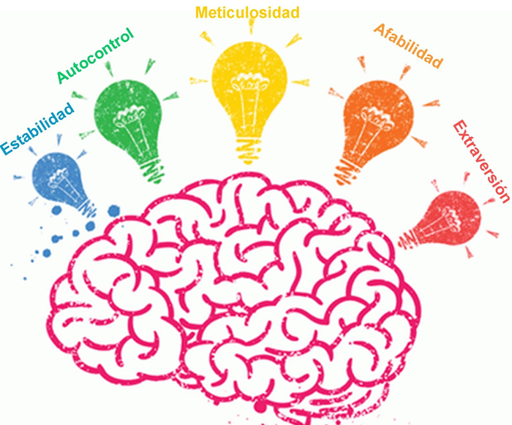
Pruebas para medir el carácter o temperamento de la persona. Detectan factores como:
- adaptación al cambio
- capacidad de iniciativa
- tolerancia a la presión
- empatía
- estabilidad emocional
Los test mas utilizados son:
- test de personalidad 16 factores
- test de autoestima
- test de personalidad los 5 grandes
Test de personalidad

Slide 29

Son estudios que pasan de lo individual a lo grupal
El protagoniza asume un papel de role playing y esta rodeado de personas que presencian su actuación y pueden o no participar en la escena.
Actúa en el aquí y el ahora como en su vida cotidiana lo que permite analizar y diagnosticar su propio esquema de conducta.
Test de Simulación

Slide 30
Cociente de selección
Para medir la eficacia del proceso de integración de RH es útil utilizar el cociente de selección (proporción entre el número de personas que ingresa y el de personas sometidas a las técnicas de selección). A medida que disminuye aumenta la eficacia y selectividad.
Núm. De candidatos admitidos
C.S. = ----------------------------------------------- x 100
Núm. De candidatos examinados

Slide 31


Evaluación y control de los resultados
El proceso de selección debe ser eficiente y eficaz (la eficiencia consiste en hacer bien las cosas y la eficacia en obtener resultados y lograr objetivos).
Para medir la eficiencia del proceso es necesario considerar una estructura de costos que permita un análisis adecuado
Costos de personal
Costos de operación
Costos adicionales
(chiavenato,2011)

Slide 32


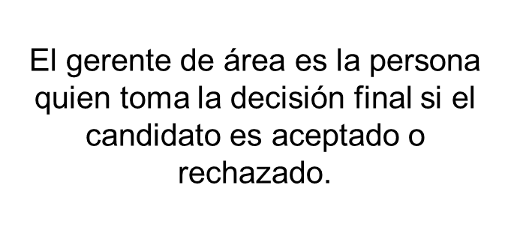
Decisión de contratar
Una vez que el candidato tiene el Vo. Bo por parte de la empresa todavía tienen que realizarse exámenes médicos para ser aceptado al 100 %

Slide 33

Importancia de los resultados para la selección de personal
Organización
Adecuación de las personas al puesto
Rapidez en la adaptación e integración
Mejora potencial humano
Mayor estabilidad y permanencia
Mayor rendimiento y productividad
Mejora en nivel de relaciones humanas
Inversiones y esfuerzos menores
(chiavenato,2011)

Slide 34

Importancia de los resultados para la selección de personal
Personas
Aprovechamiento al máximo de características y habilidades
Éxito potencial en el puesto
Satisfacción
Evita perdidas futuras
(chiavenato,2011)

Slide 35
CONCLUSIONES
Reclutamiento y selección forman parte de un mismo proceso denominado Provisión de factor humano.
La selección es el proceso de comparación entre dos variables (requisitos del puesto y candidato).
Los resultados de la selección se evalúan con indicadores genéricos.

Slide 36
REFERENCIAS
Bohlander, G.W., Snell, S.A. y Morris, S.S. (2018). Administración de Recursos Humanos. 17ª ed. Cengage Learning: México
Chiavenato, I. (2019). Administración de Recursos Humanos: El Capital Humano de las Organizaciones. 10a. Edición. Ed. McGraw-Hill. México
Dessler, G. y Varela, R. (2017). Administración de Recursos Humanos. Enfoque Latinoamericano. 6ª ed. Pearson: México.
Nota: las imágenes fueron tomadas de Creative Commons y son libres de derechos de autor. https://www.google.com/search?

